Slide 1

KINH TẾ HỌC ĐẠI CƯƠNG Chương 4. Các quyết định cung ứng GV: ThS Nguyễn Quốc Thắng

Slide 2

Đường doanh thu cận biên và đường chi phí cận biên
Ứng dụng đồ thị của đường MR và MC trong việc ra quyết định sản xuất như thế nào?
Nếu có thêm các yếu tố đầu vào thay đổi thì sẽ điều chỉnh như thế nào?

Slide 3
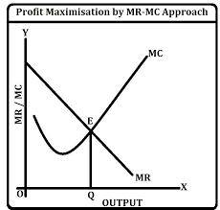
Đường MR có chiều dốc xuống từ trái qua phải
Đường MC giảm trong giai đoạn đầu và tăng lên ở giai đoạn sau
Sản lượng Q theo giao điểm MR giao MC

Slide 4
Bên phải Q
Giảm sản lượng

Slide 5
Bên trái Q
Tăng sản lượng

Slide 6
ĐK cận biên | QĐ sản lượng
MR > MC | Mở rộng
MR < MC | Thu hẹp
MR = MC | Giữ nguyên

Slide 7
Giá nguyên liệu tăng
Chi phí cận biên tăng
Tổng chi phí tăng
MC dịch qua trái
Sản lượng giảm

Slide 8
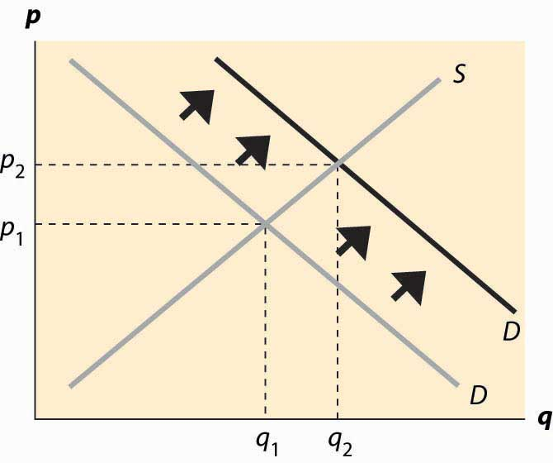
Đường cầu dịch chuyển qua phải
Giá tăng
Lượng cầu tăng
Các hãng quyết định tăng sản lượng

Slide 9
Đường cầu dịch chuyển qua phải
Giá tăng
Lượng cầu tăng
Các hãng quyết định tăng sản lượng

Slide 10
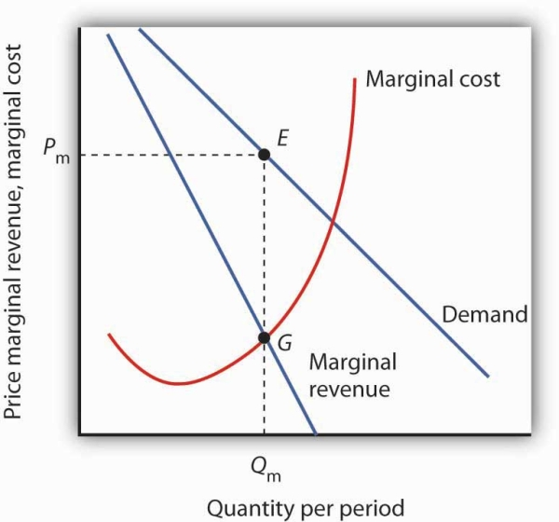


Slide 11
Tóm lại
Các hãng nên quyết định sản lượng với MR > MC
Dừng gia tăng sản lượng khi MR = MC

Slide 12
Cảm ơn các bạn đã chú ý theo dõi!

